Slide 1
Deep Speech
更简单
    无需繁杂的处理流程
    无需对噪声进行复杂的建模
    无需音素字典或音素概念
更抗噪
    背景噪声、混响、说话人差异等
    在噪声环境中，识别结果比商用系统好

Slide 2
Deep Speech
Traditional speech systems
    pipeline
    预处理，特征提取，声学模型，HMM
Proposed method
    end-to-end
    RNN
        语音频谱 to 英文文本
    robust to noise and speaker
        真实数据+合成数据

Slide 3
Deep Speech
RNN
    频谱序列 to 字符序列
        频谱帧 to 字符概率分布
    网络结构
        第0层，输入
        第1层，前向网络，第t帧的输出，由第[ t-C, t+C ] 帧的输入决定
            充分利用上下文信息
        第2层，前向网络，第t帧的输出，由第t帧的输入决定
        第3层，前向网络，第t帧的输出，由第t帧的输入决定
        第4层，双向循环网络
        第5层，前向网络，输入为[前向循环的输出+后向循环的输出]
        第6层，softmax，输出

Slide 4
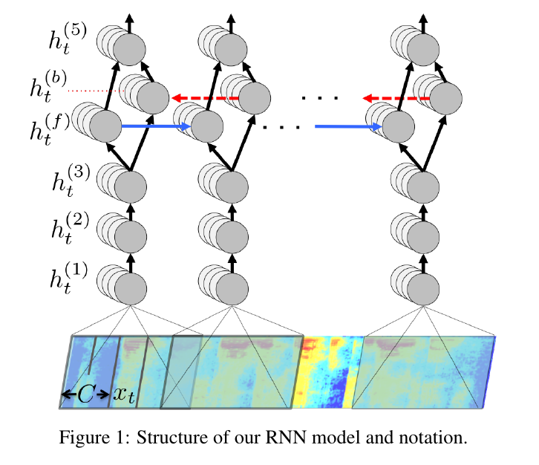
Deep Speech
RNN
loss
  真实字符序列和预测
  字符序列的CTC loss
learning
  momentum 0.99
  anneal l_r per epoch
  dropout in forward layers
prediction
  ensemble

Slide 5
Deep Speech
Language Model
    听声辨音错误难免，需要用语言学模型纠错
    N-gram language model
        220 million phrases
        vocabulary: 495000 words
Objective function
    寻找使得目标函数取最大值的字符序列
    with highly optimized beam search algorithm

